Slide 1

Unit 6
冒险
李琼
计算学部

Slide 2
冒险
冒险简介
门延迟
静态冒险
冒险的判断及消除
冒险的判断
冒险的消除

Slide 3
冒险
冒险简介
门延迟
静态冒险
冒险的判断及消除
冒险的判断
冒险的消除

Slide 4
门延迟
门延迟(Gate Delays)：指逻辑门的输入改变后，输出不会马上改变。

Slide 5
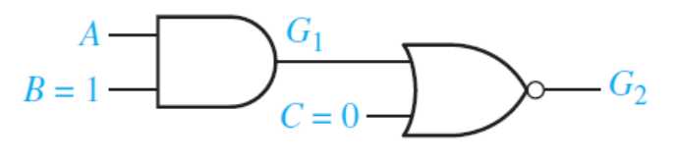
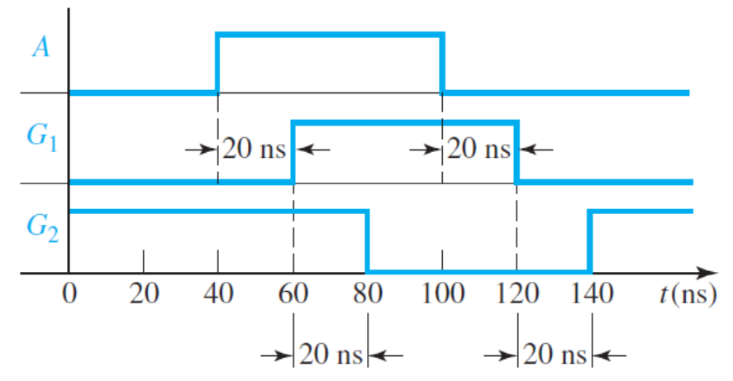
门延迟
在很多情况下，这种延迟可以被忽略.
但是，在分析一些类型的电路时，即使很短的延迟也非常重要.

Slide 6

门延迟
竞争：多个信号经不同路径到达某一点有时间差，称为竞争。
冒险（hazard）：由于竞争使得电路产生了暂时的错误输出，称为冒险，也称为险象。
例:
A
A
+
F
t_{pd}
$$\overline{A}$$
1
F

Slide 7
冒险
冒险简介
门延迟
静态冒险
冒险的判断及消除
冒险的判断
冒险的消除

Slide 8
静态冒险
根据出现时正常输出是否改变区分：
静态冒险(Static Hazard)：指组合逻辑电路在某输入变化前后的输出相同时，在输出端出现瞬时干扰脉冲的现象.
静态-1 冒险
静态-0 冒险
动态冒险
动态冒险(Dynamic Hazard):指组合逻辑电路在某输入变化前后的输出相反时，在输出端出现瞬时干扰脉冲的现象（输入只改变1次，但输出改变多次）。

Slide 9

静态冒险
A
A
t_{pd}
$$\overline{A}$$
F
静态-0 冒险
F

Slide 10

静态冒险
B
B
t_{pd}
+
$$\overline{B}$$
F
F
静态-1 冒险

Slide 11
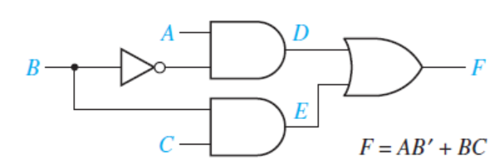
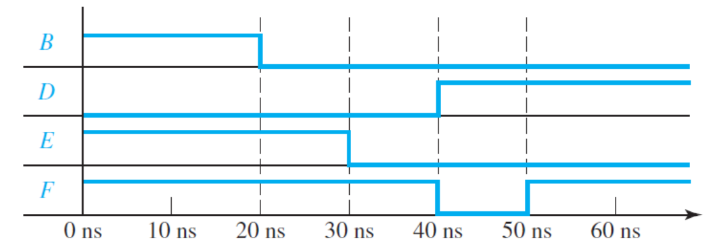

静态冒险
If
A
=
C
=
1
，
F
=
B
+
B
=
1
$$\overline{B}$$
如果 A=0,C=1 ?
静态-1 冒险

Slide 12
动态冒险
发生的电路多于两级
某输入信号发生变化后，将影响多个门的输出信号，不同信号有不同的路径，通过电路的时间延迟可能不同
输入改变一次，输出可能改变多次

Slide 13
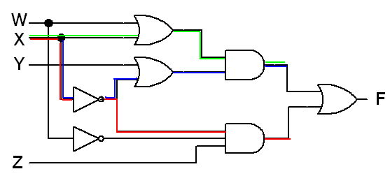
动态冒险
例：
当 WYZ=001, F=X'
X – F 之间存在3条路径

Slide 14
冒险
冒险简介
门延迟
静态冒险
冒险的判断及消除
冒险的判断
冒险的消除

Slide 15
冒险
冒险简介
门延迟
静态冒险
冒险的判断及消除
冒险的判断
冒险的消除
（代数法、卡诺图法）

Slide 16
冒险的判断法1——代数法
检查表达式中是否存在某个变量X，
它同时以原变量和反变量的形式出现；
在特定条件下简化成下面形式之一：
X+X
X⋅X

Slide 17
冒险的判断法1——代数法
例1：
F
=
A
C
+
A
B
+
AC
检查变量 C、A：
为何没考虑 B ?
C：
A：
AB
=
00
F
=
C
BC
=
00
F
=
A
AB
=
01
F
=
1
BC
=
01
F
=
A
AB
=
10
F
=
C
BC
=
10
F
=
A
AB
=
11
F
=
C
BC
=
11
F
=
A
+
A
无冒险
静态-1 冒险

Slide 18
F=(A+B)(A+C)(B+C)
冒险的判断法1——代数法
例2：
为何没考虑 C ?
检查变量 A、 B :
B C = 0 0 F = AA
B C = 0 1 F = A
B C = 1 0 F = A
B C = 1 1 F = 1
AB = 0 0 F = 0
AB = 0 1 F = C
AB = 1 0 F = C
AB = 1 1 F = C
A：
C：
A C = 0 0 F = BB
A C = 0 1 F = B
A C = 1 0 F = 0
A C = 1 1 F = 1
B：

Slide 19
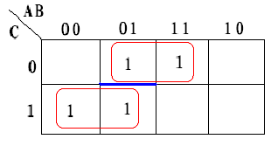
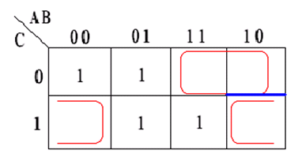
冒险的判断法2——卡诺图法
化简后是否存在相切的卡诺圈

Slide 20
冒险的判断法2——卡诺图法
AB
CD
00 01 11 10
F
=
A
D
+
A
C
+
ABC
00
01
11
10
1
1
1
1
当 B = D = 1，C = 0，
1
1
1
1

Slide 21
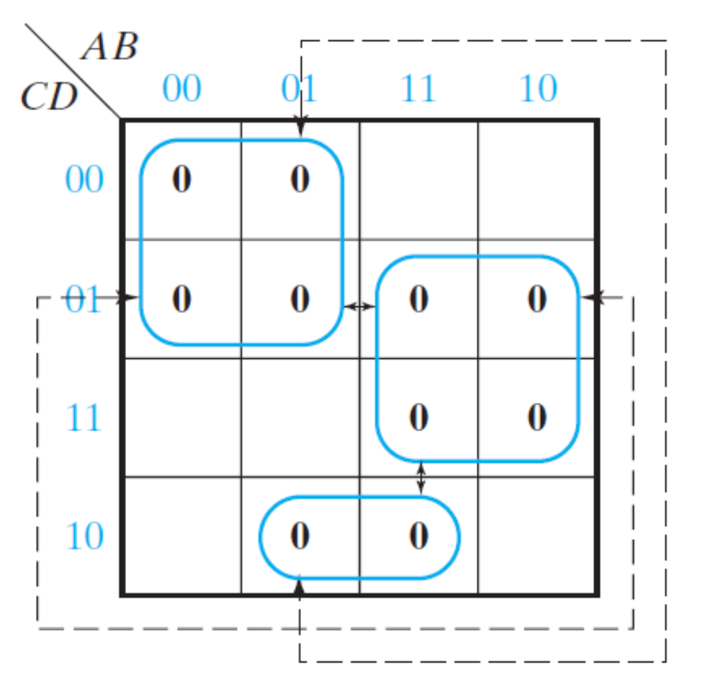
冒险的判断法2——卡诺图法

Slide 22
冒险
冒险简介
门延迟
静态冒险
冒险的判断及消除
冒险的判断（代数法、卡诺图法）
冒险的消除

Slide 23
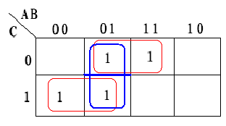
冒险的消除法1 ——卡诺图法
添加卡诺圈
增加冗余项

Slide 24
冒险的消除法1 ——卡诺图法
例：
BC
00 01 11 10
A
0
1
1
1
1
1
添加卡诺圈
表达式中添加相应的冗余项: BC

Slide 25
冒险的消除法1 ——卡诺图法
例：
B
B
A
A
+
F
+
C
F
C
当 B = C = 1，
当 B = C = 1，

Slide 26
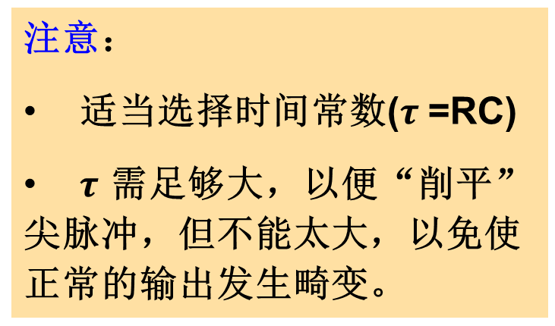
冒险的消除法2 —— RC电路
增加RC电路(滤波电容、吸收电容)：
x₁
x₂
F
R
G
电路
…
x_{n}
C
F
注意：
适当选择时间常数($τ$ =RC)
$τ$ 需足够大，以便“削平”尖脉冲，但不能太大，以免使正常的输出发生畸变。
t
G
t

Slide 27
冒险
冒险简介
门延迟
静态冒险
冒险的判断及消除
冒险的判断（代数法、卡诺图法）
冒险的消除

